Slide 1
ION - Smart Locator

Slide 2
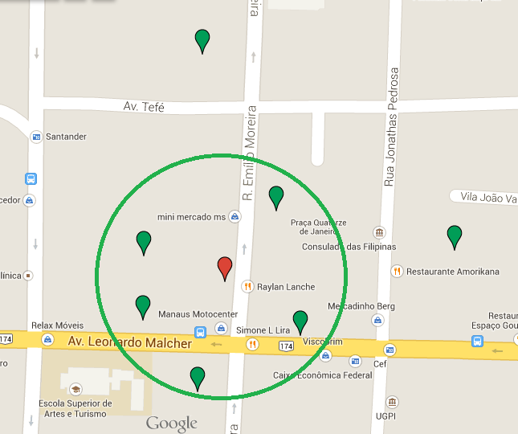
Diagrama inicial:
Localização
API Google
Lista de estabelecimentos
Modelo
Lista de estabelecimentos
que são potenciais
Classificação:
Cliente em potencial ou não?
Com horários de funcionamento, endereço, contato, etc (fora do modelo)

Slide 3
Desafios:
Como fazer a associação entre os dados que temos dos clientes dos vendedores com a API do Google?
App ION VENDAS: saber quais atributos do cliente podemos pegar;
Fazer POC (desenvolver código com dados do Google com informações que temos);
Precificação: quanto custa usar a API do Google com os atributos que queremos?
Recurso se estende para o ROTAS: oferecer cliente em potencial com base na localização dos clientes já prospectados.

Slide 4
Modelos, técnicas e algoritmos:
Clusterização
Recomendação por similaridade
NLP para descrição dos clientes e estabelecimentos

Slide 5
Links úteis
API Google:
https://developers.google.com/maps/documentation/javascript/places#find_place_from_query
Rec por similaridade/ Content-Based:
https://medium.com/data-hackers/deep-learning-para-sistemas-de-recomenda%C3%A7%C3%A3o-parte-3-recomenda%C3%A7%C3%A3o-por-similaridade-d788c126d808
Primeiros passos no google cloud API
https://www.youtube.com/watch?v=6bPxrkSPoK4
Como usar a API Places no Android
https://www.youtube.com/watch?v=FObPsJCLp30 (recomendado assistir os vídeos 5, 6 e final)
Usando Google Places em python
https://www.youtube.com/watch?v=qkSmuquMueA

Slide 6
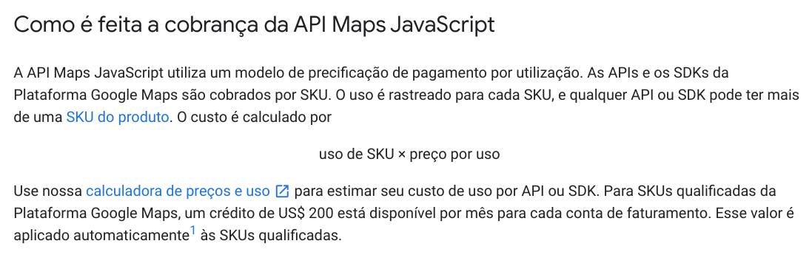
Precificação API Maps

Slide 7
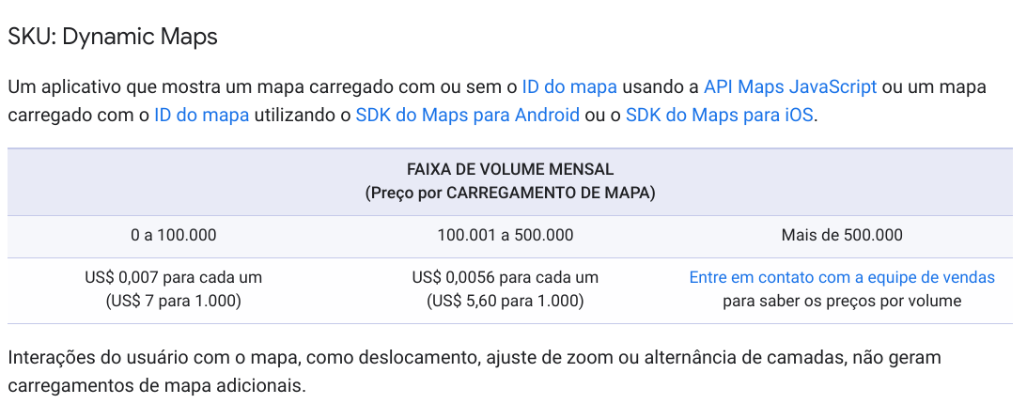
Precificação API Maps
Link: https://developers.google.com/maps/billing/gmp-billing?_gl=1*931deu*_ga*MjAzNTAxMzM0My4xNjU3NTQyNTQ1*_ga_NRWSTWS78N*MTY2OTIyMDYwOS42LjEuMTY2OTIyMTIxMC4wLjAuMA..#mobile-dynamic

Slide 8
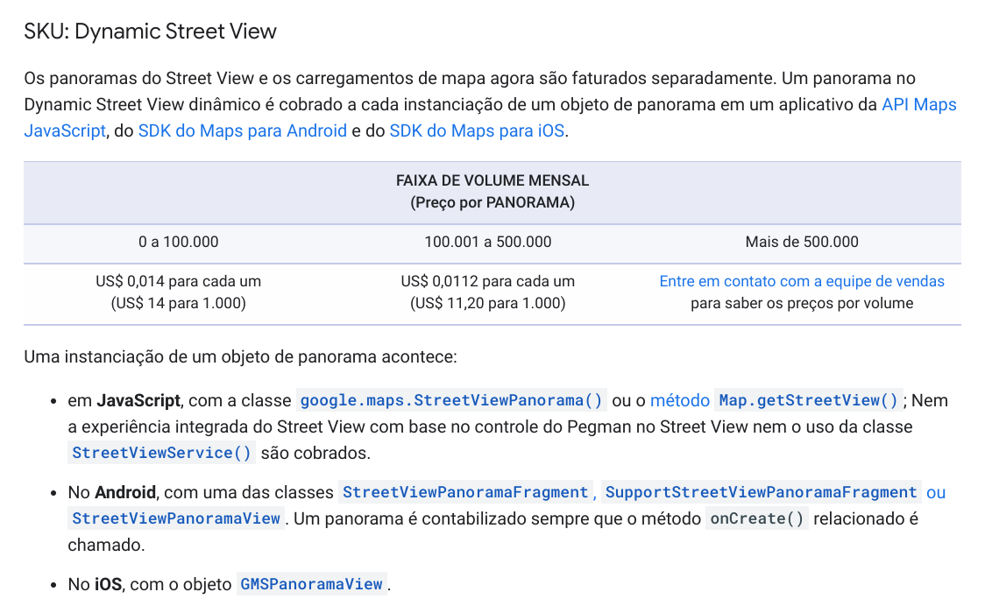
Precificação API Maps

Slide 9
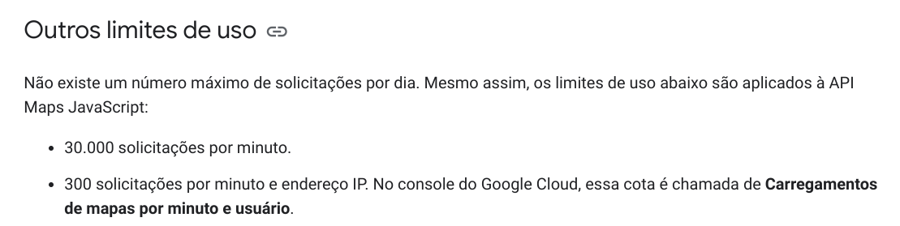
Precificação API Maps
Link da calculadora simuladora: https://mapsplatform.google.com/pricing/

Slide 10
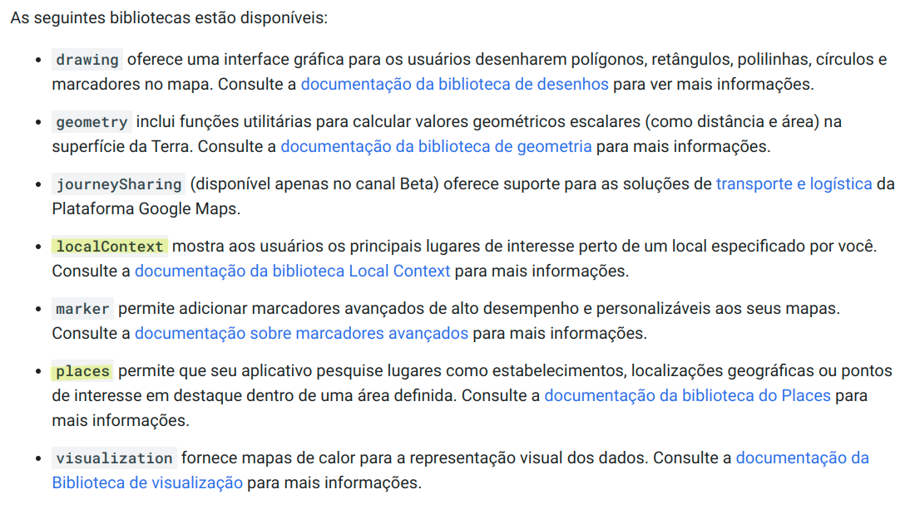
Bibliotecas disponíveis

Slide 11
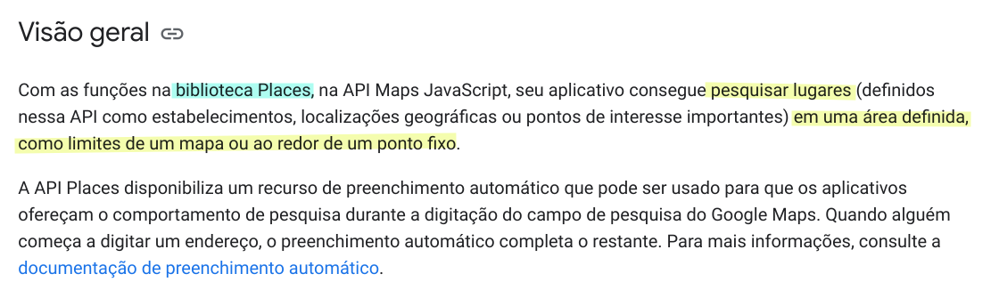
Biblioteca Places
link: Places Library | Maps JavaScript API | Google Developers

Slide 12
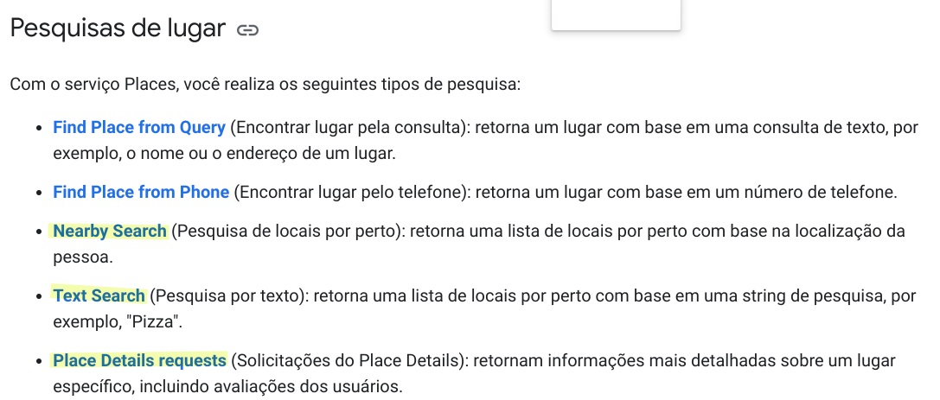
Biblioteca Places

Slide 13
Biblioteca Places - Text Search
Entradas:
query: (obrigatório) A string de texto em que pesquisar, por exemplo, "restaurante" ou "Rua Principal, 123".
location e um radius: você pode direcionar os resultados de um círculo especificado. Os resultados fora da área definida ainda podem ser exibidos.
type: restringe os resultados aos lugares correspondentes ao tipo especificado. Só um tipo pode ser especificado (se mais de um tipo for fornecido, todos os outros após a primeira entrada vão ser ignorados).
Respostas:
PlacesServiceStatus contém o status da solicitação e pode conter informações de depuração para ajudar a rastrear o motivo da falha da solicitação de lugar. Os valores de status possíveis são:
INVALID_REQUEST: esta solicitação era inválida.
OK: a resposta contém um resultado válido.
OVER_QUERY_LIMIT: a página excedeu sua cota de solicitações.
REQUEST_DENIED: a página não tem permissão para usar PlacesService.
UNKNOWN_ERROR: a solicitação de PlacesService não foi processada devido a um erro de servidor. Se você tentar novamente, a solicitação pode dar certo.
ZERO_RESULTS: nenhum resultado foi encontrado para esta solicitação.

Slide 14
Biblioteca Places - Text Search
Respostas:
business_status indica o status operacional do lugar, se for uma empresa, e pode conter um dos seguintes valores:
OPERATIONAL
CLOSED_TEMPORARILY
CLOSED_PERMANENTLY
formatted_address é uma string que contém o endereço legível do local
geometry: informações relacionadas à geometria do local. Isso inclui o seguinte:
location informa a latitude e a longitude do local.
viewport define a janela de visualização preferida no mapa ao visualizar este local.
permanently_closed
plus_code
Link: Places Library | Maps JavaScript API | Google Developers

Slide 15
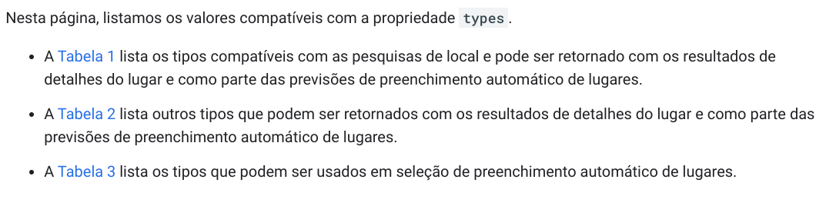
Tipos de locais
Link: Place Types | Maps JavaScript API | Google Developers

